Slide 1
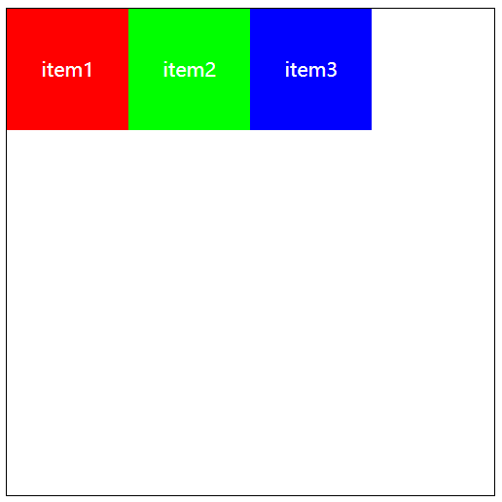
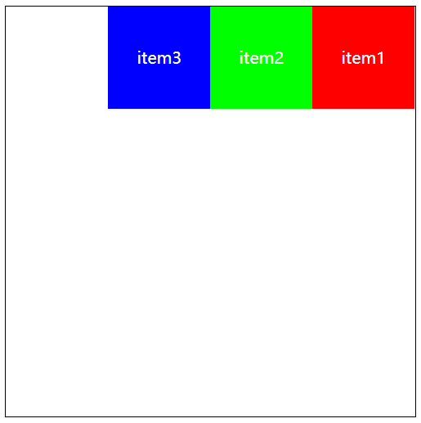
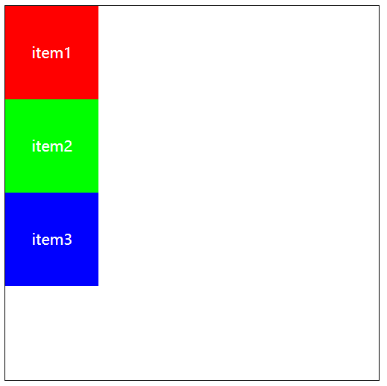
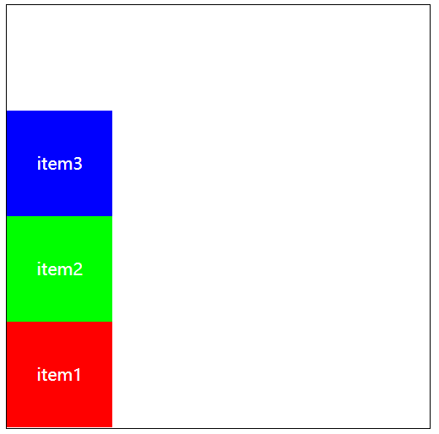
flex-direction: row
设置主轴为水平方向
flex-direction: row-reverse
设置主轴为水平方向
item元素从右往左
flex-direction: column
设置主轴为垂直方向
flex-direction: column-reverse
设置主轴为垂直方向
item元素从下到上

Slide 2
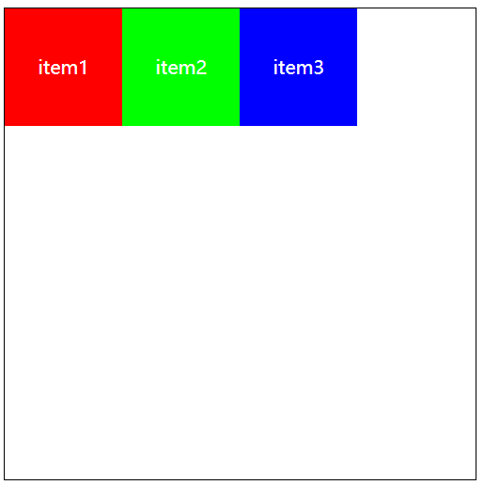
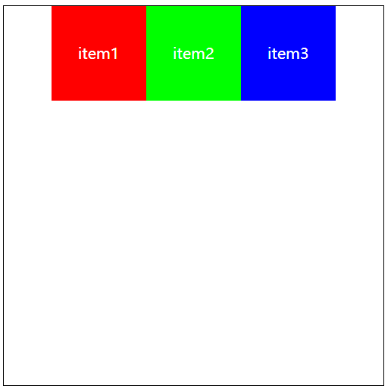
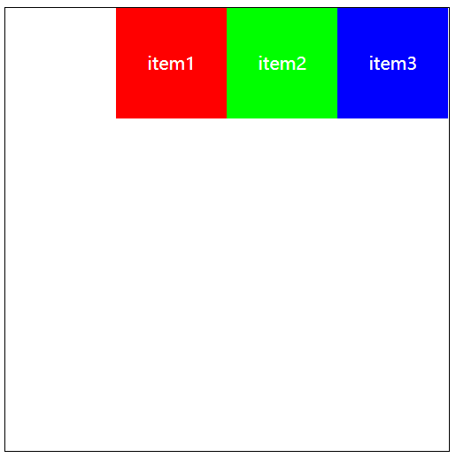
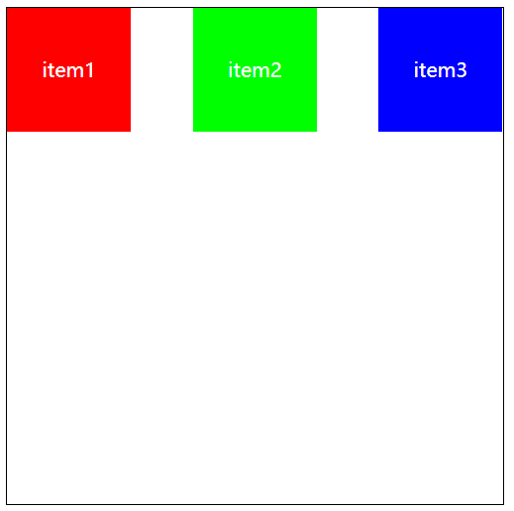
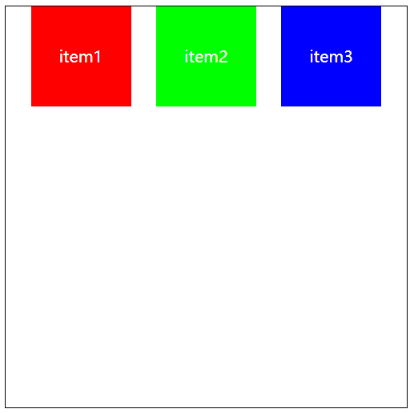
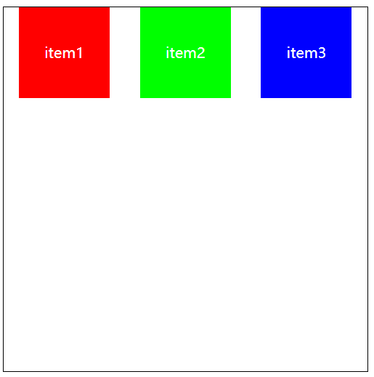
justify-content:flex-start
类似与文字左对齐
justify-content:flex-start
类似与文字居中对齐
justify-content:flex-start
类似与文字右对齐
justify-content:space-between
左右两侧靠边，中间平分间距
justify-content:space-evenly
Item平分所有间距且相等
justify-content:space-around
两边间距是中间的一半

Slide 3
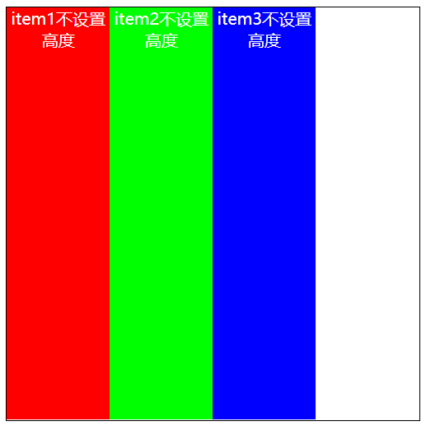
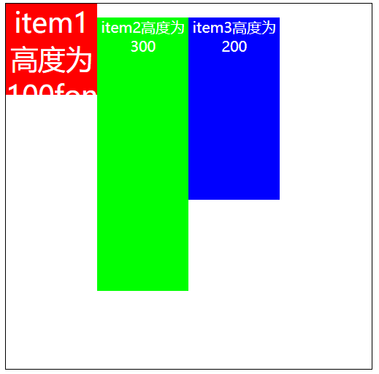
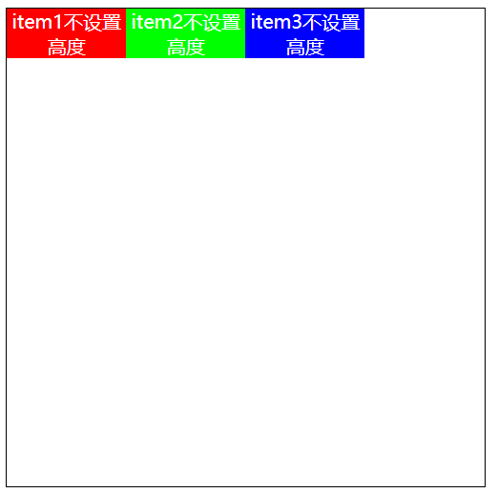
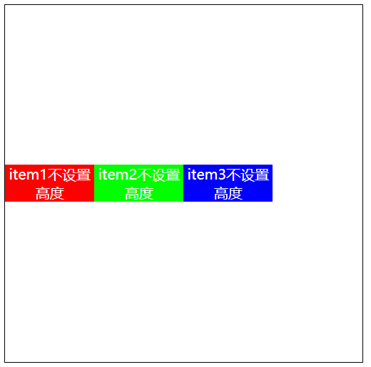
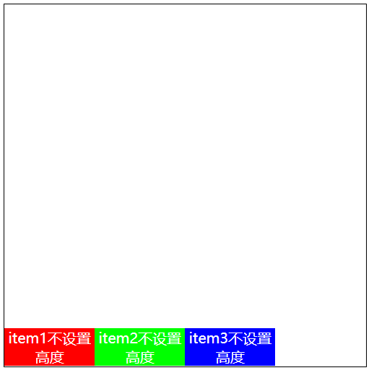
align-items:stretch(默认)
Item未设置高度时
撑满容器container
align-items:baseline
与文本的第一行对齐
align-items:flex-start
与交叉线cross start对齐
align-items:flex-end
与交叉线cross end末尾对齐
align-items:center
与交叉线cross 居中对齐

Slide 4
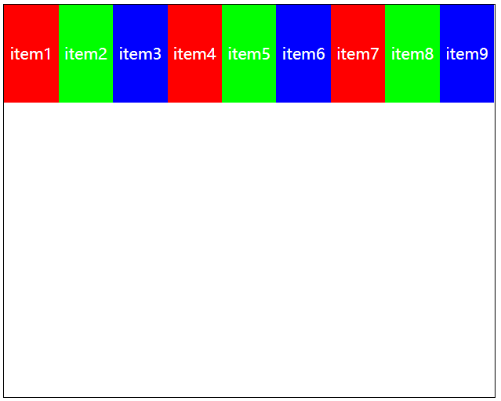
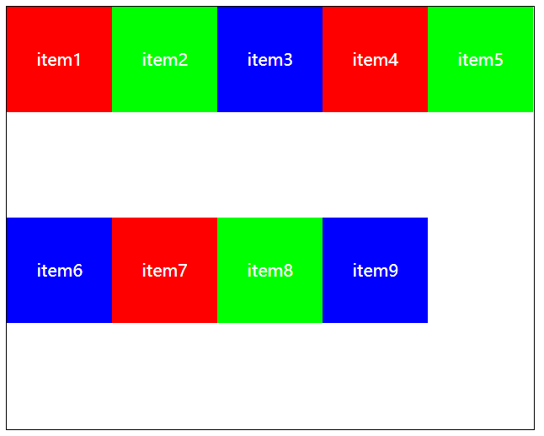
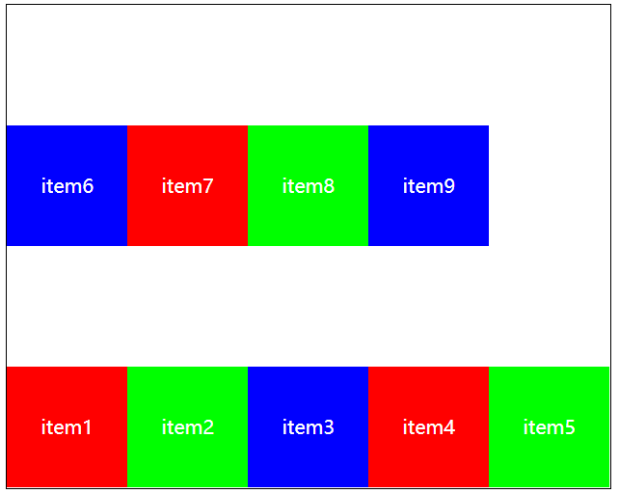
flex:nowrap
单行显示，如果容器container宽度不够，则压缩item宽度适应
flex:wrap
多行显示，每一行平分
容器container高度
flex:wrap-reverse
多行显示，交叉轴上对调顺序。大多数情况下不会使用这个属性

Slide 5
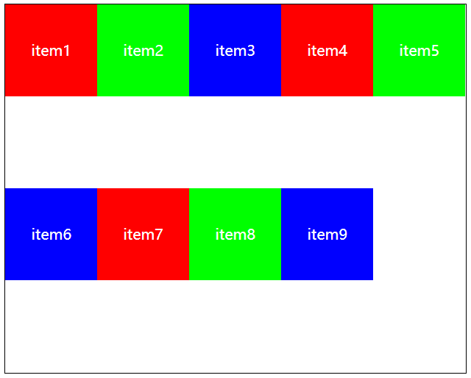
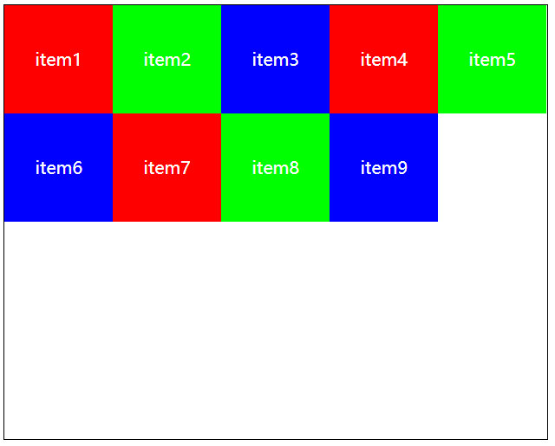
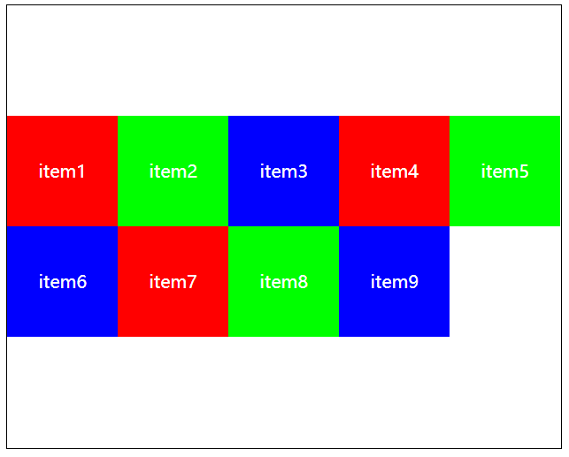
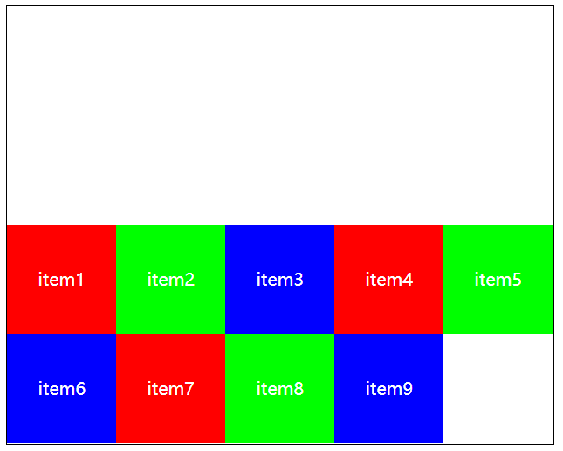
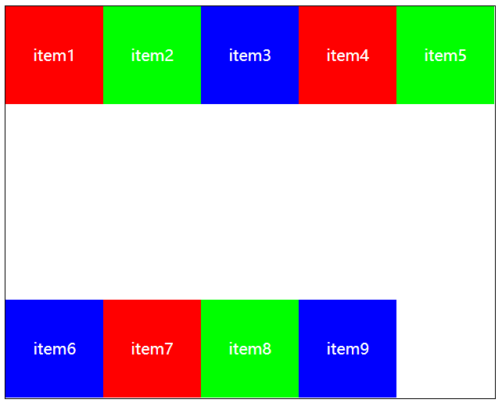
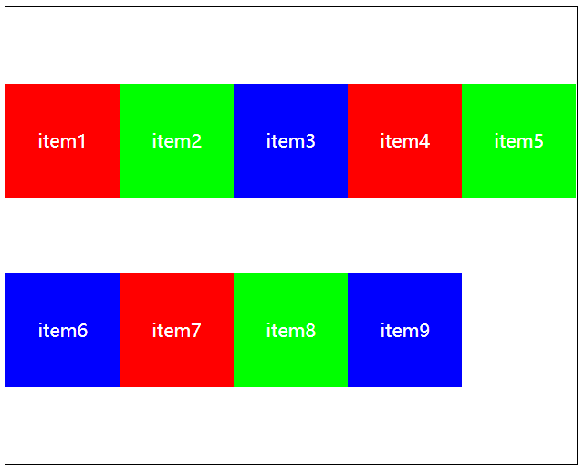
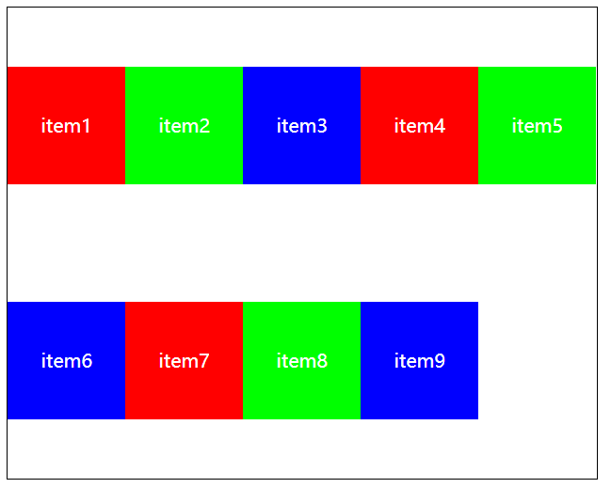
align-content: stretch(默认)
多行平分容器高度
align-content: flex-start
多行与交叉轴start头部对齐
align-content: center
多行与交叉轴居中对齐
align-content: flex-end
多行与交叉轴end末尾对齐
align-content: space-between
多行平分间距，两侧间距为0
align-content: space-evenly
多行平分间距
align-content: flex-start
两侧间距为中间间距一半

